Slide 1
以前的欧标系统架构
灯板模块
显示屏
A7通讯板
485
M3/M4控制板
HMI控制
OCPP进程
自定义OCPP协议
（TTL)
OCPP数据交互
读卡器线程
自定义ocpp
充电逻辑控制
网络线程
串口线程
PLC控制
Power控制
绝缘控制
电表控制
输入输出控制
M4板子
232
can
232
can
485
读卡器
PLC1
电源模块组1
绝缘检测模块
DC电表模块
PLC2
电源模块组1
绝缘检测模块
DC电表模块
电源模块组2
电源模块组2
电源模块组3
电源模块组3
电源模块
4...N
电源模块
4...N

Slide 2
现在改进版欧标系统架构
灯板模块
显示屏
A7通讯板
485
数据交互API（DBUS规范）
Dbus转
串口
M3/M4控制板
HMI控制
网络进程
自定义OCPP协议
（TTL)
OCPP数据交互进程
自定义ocpp
充电逻辑控制
Webserver
1. 配置诊断
2. 桩端模拟器
PLC控制
Power控制
绝缘控制
电表控制
输入输出控制
读卡器线程
M4板子
日志进程
232
can
can
485
232
读卡器
PLC1
电源模块组1
绝缘检测模块
DC电表模块
PLC2
电源模块组1
绝缘检测模块
DC电表模块
电源模块组2
电源模块组2
电源模块组3
电源模块组3
电源模块
4...N
电源模块
4...N

Slide 3
现在新版欧标系统架构
A7通讯板
数据交互API（DBUS规范）
Chgctrl进程
网络进程
OCPP数据交互进程
CAN协议
自定义CAN协议
（can)
环境监测
M3/M4控制板
M3/M4控制板
Webserver
1. 配置诊断
2. 桩端模拟器
智能分配
充电逻辑
CAN协议
充电逻辑控制
输入输出控制
CAN协议
充电逻辑控制
输入输出控制
日志进程
OCPP控制
模块控制
PLC控制
绝缘控制
电表控制
PLC控制
绝缘控制
电表控制
HMI控制
can
485
电源模块组1
232
can
485
灯板模块
显示屏
电源模块组2
PLC1
绝缘检测模块
DC电表模块
PLC2
绝缘检测模块
DC电表模块
232
电源模块组3
读卡器
电源模块
4...N

Slide 4
现在新版欧标系统架构存在的问题
A7通讯板
环境板子
自定义CAN协议
（can)
A7上板
M3/M4控制板
M3/M4控制板
通用底板
XMC上板
XMC上板
转接板
通用底板
通用底板
232
can
目前双枪一套系统的PCB板子多达12块，有单片机的板子有8块；
如果是单枪系统需要PCB板子8块，有单片机的板子有5块。
PLC1
绝缘检测模块
PLC2
绝缘检测模块

Slide 5
现在新版欧标系统架构改进方案
A7通讯板
A7上板
A7上板
自定义CAN协议
（can)
环境板子
A7定制底板
M3/M4控制板
M3/M4控制板
通用底板
XMC上板
XMC上板
转接板
通用底板
通用底板
232
can
由于之前考虑通用底板造成了无法兼容部分功能，从而出现转接板和环境板，得不偿失。建议定制A7底板。
更改后：
双枪系统PCB板共10块，有单片机的7块；
单枪系统PCB板子共6块，有单片机的4块。
再者，A7上板可与奔驰上板通用。
PLC1
绝缘检测模块
PLC2
绝缘检测模块

Slide 6
未来欧标系统架构建议
A7通讯板
基于自研PLC模块硬件成熟方案
数据交互API（DBUS规范）
Chgctrl进程
网络进程
自定义CAN协议
（can)
OCPP数据交互进程
CAN协议
或者以太网
环境监测
A7/M4控制板
HMI
A7/M4控制板
Webserver
1. 配置诊断
2. 桩端模拟器
HMI
智能分配
充电逻辑
CAN协议
充电逻辑控制
输入输出控制
CAN协议
充电逻辑控制
输入输出控制
日志进程
OCPP控制
模块控制
can
PLC控制
绝缘控制
电表控制
PLC控制
绝缘控制
电表控制
HMI控制
电源模块组1
485
电源模块组2
can
485
灯板模块
显示屏
电源模块组3
绝缘检测模块
DC电表模块
绝缘检测模块
DC电表模块
232
电源模块
4...N
读卡器
由于绝缘检测需要单独单片机进行处理，设计高压隔离和干扰问题，无法集成，还是以单个模块存在。
自研PLC成熟后，可做为软件模块存在。

Slide 7
未来欧标系统架构方案建议
A7通讯板
自定义CAN协议
（can)
A7上板
或者以太网
A7定制底板
A7/M4控制板
A7/M4控制板
A7/M4上板
A7/M4上板
通用底板
通用底板
can
双枪系统PCB板共8块，有单片机的5块；
单枪系统PCB板子共5块，有单片机的3块。
绝缘检测模块
绝缘检测模块

Slide 8
目前15118移植到单片机上对于单片机的选型比较重要，因为单片机需要移植IPV6和EXI编码器，对于系统的暂用资源无法细化估量，目前只是以RKN的芯片做为参考依据，提出一些建议。

Slide 9
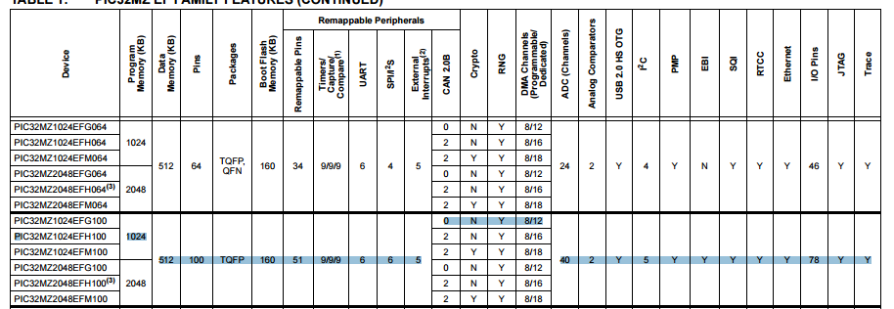
RKN70121 使用的单片机为 PIC32MZ1024EFH，1024KB flash，512KB RAM，
咨询过他们工程师，15118的板子的芯片存储会大，其他都一样，那就是使用的单片机可能是 PIC32MZ2048EFH， 2048KB flash， 512KB RAM。
基于Arm® Cortex®-M4内核的Kinetis® K2x USB微控制器(MCU)。

Slide 10
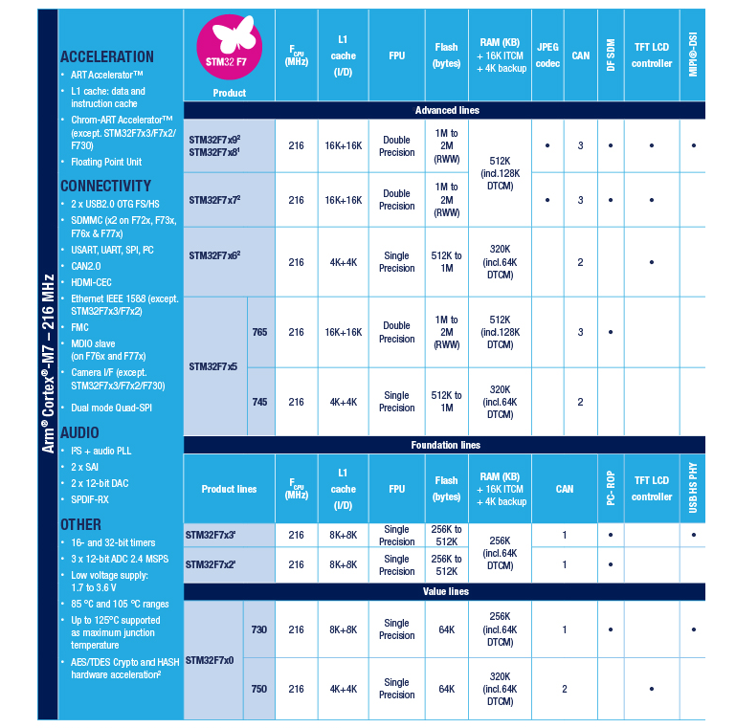
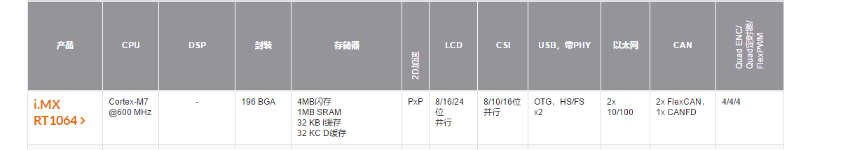
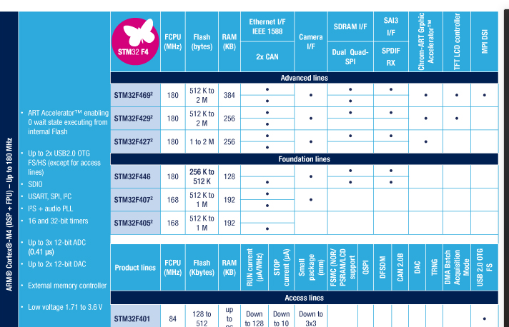
基于Arm® Cortex®-M7内核的微控制器(MCU)。

Slide 11
最新版单双枪系统架构
A7主控板
数据交互API（DBUS规范）
Chgctrl进程
网络进程
私有协议（232）
232协议私有
OCPP数据交互进程
Webserver
1. 配置诊断
PDU智能分配
（模块控制）
M4控制板
232协议
充电逻辑控制
输入输出控制
日志进程
DBU协议
PLC控制
绝缘控制
电表控制
PLC控制
绝缘控制
电表控制
环境监测
HMI控制
can
485
电源模块组1
232
can
485
灯板模块
显示屏
电源模块组2
PLC1
绝缘检测模块
DC电表模块
PLC2
绝缘检测模块
DC电表模块
232
电源模块组3
读卡器
电源模块
4...N

Slide 12
最新版分体桩终端系统架构
A7主控板
Chgctrl进程
数据交互API（DBUS规范）
以太网协议
网络进程
OCPP数据交互进程
232协议私有
私有协议（232）
Webserver
1. 配置诊断
M4控制板
232协议
充电逻辑控制
输入输出控制
日志进程
DBUS协议
环境监测
PLC控制
绝缘控制
电表控制
PLC控制
绝缘控制
电表控制
HMI控制
485
232
can
485
灯板模块
显示屏
PLC1
绝缘检测模块
DC电表模块
PLC2
绝缘检测模块
DC电表模块
232
读卡器

Slide 13
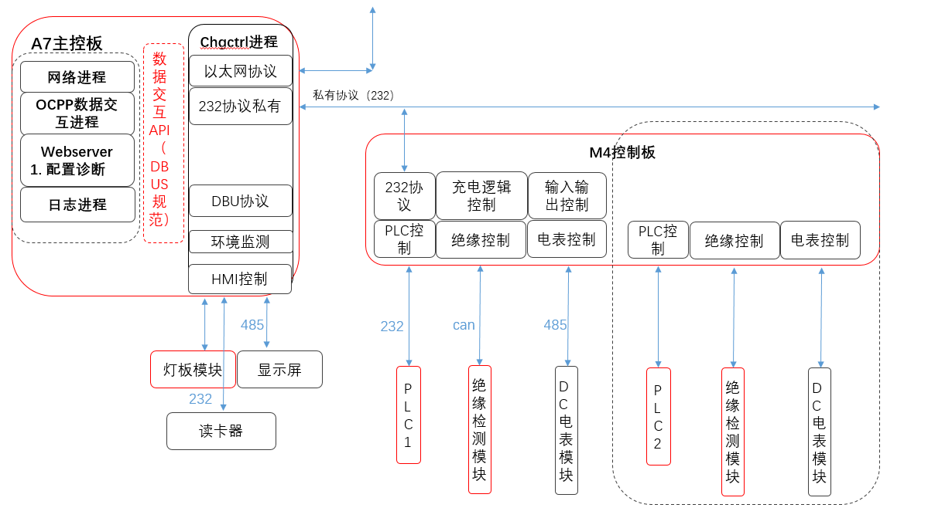
最新版分体桩系统架构
整流柜
读卡器
A7主控板
显示屏
分体桩较一体机的区别：红色高亮区
①一体机：PDU智能分配做为模块集成于终端内A7主控板上。
②分体桩：PDU智能分配模块集成于整流柜内部。
PDU进程
数据交互API（DBUS规范）
网络进程
环境监测
HMI控制
灯板模块
OCPP数据交互进程
DBUS协议
PDU智能分配
（模块控制）
电源模块组1
Webserver
1. 配置诊断
can
电源模块组2
日志进程
以太网协议
电源模块组3
以太网
电源模块
4...N
终端①
终端②
终端③

